Slide 1



Формирование культуры здорового образа жизни: роль педагогического коллектива.
Государственное бюджетное дошкольное образовательное учреждение
детский сад № 1 комбинированного вида
Невского района Санкт-Петербурга
2025 г
Заместитель заведующего Веревкина Н.Л.

Slide 2


«Здоровье является состоянием полного физического, душевного и социального благополучия, а не только отсутствием болезней и физических дефектов»
Устав Всемирной
организации здравоохранения

Slide 3

АКТУАЛЬНОСТЬ
В Федеральном Государственном Образовательном Стандарте дошкольного образования (ФГОС ДО)
физическое развитие рассматривается как одна из образовательных областей, направленных не только «на охрану и укрепление физического и психического здоровья детей, в том числе их эмоционального благополучия», но и на «становление ценностей здорового образа жизни, овладение его элементарными нормами и правилами (в питании, двигательном режиме, закаливании, при формировании полезных привычек и др.)».

Slide 4
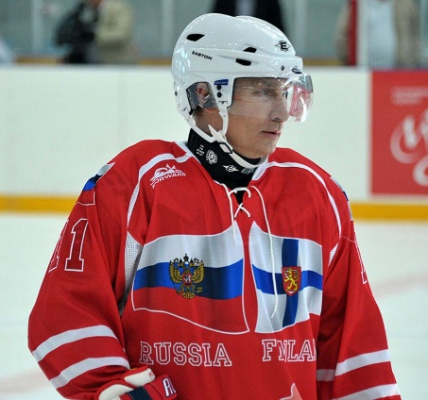
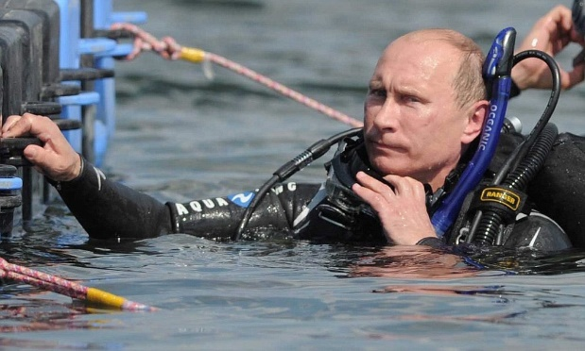
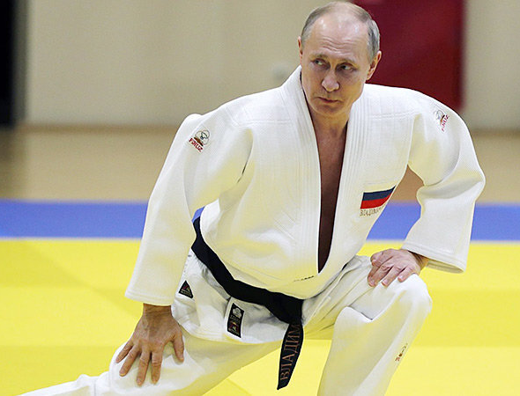

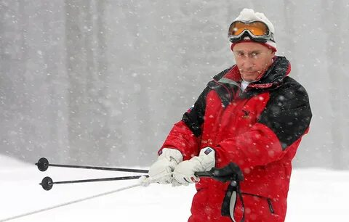
ГОСУДАРСТВЕННАЯ ПРОГРАММА РОССИЙСКОЙ ФЕДЕРАЦИИ
"РАЗВИТИЕ ФИЗИЧЕСКОЙ КУЛЬТУРЫ И СПОРТА"
определена Указом Президента Российской Федерации от 21 июля 2020 г
Программа направлена на достижение национальной цели развития Российской Федерации на период
до 2030 года "Сохранение населения, здоровье
и благополучие людей"

Slide 5

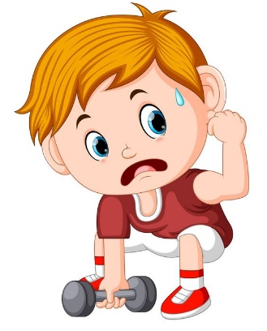
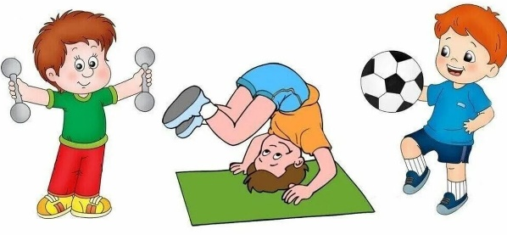

Проблемы в организации здоровьеориентированной деятельности:
- высокий процент часто болеющих детей;
нарушения в психоэмоциональной сфере,
воспитанники ДОУ испытывают психоэмоциональный дискомфорт;
практически половина семей воспитанников не ориентированы на ЗОЖ, не являются союзниками педагогического коллектива в формировании компетентности здоровьесбережения у детей;
- не все педагоги демонстрируют в профессиональной деятельности здоровый стиль поведения (внешний вид, культура общения)

Slide 6
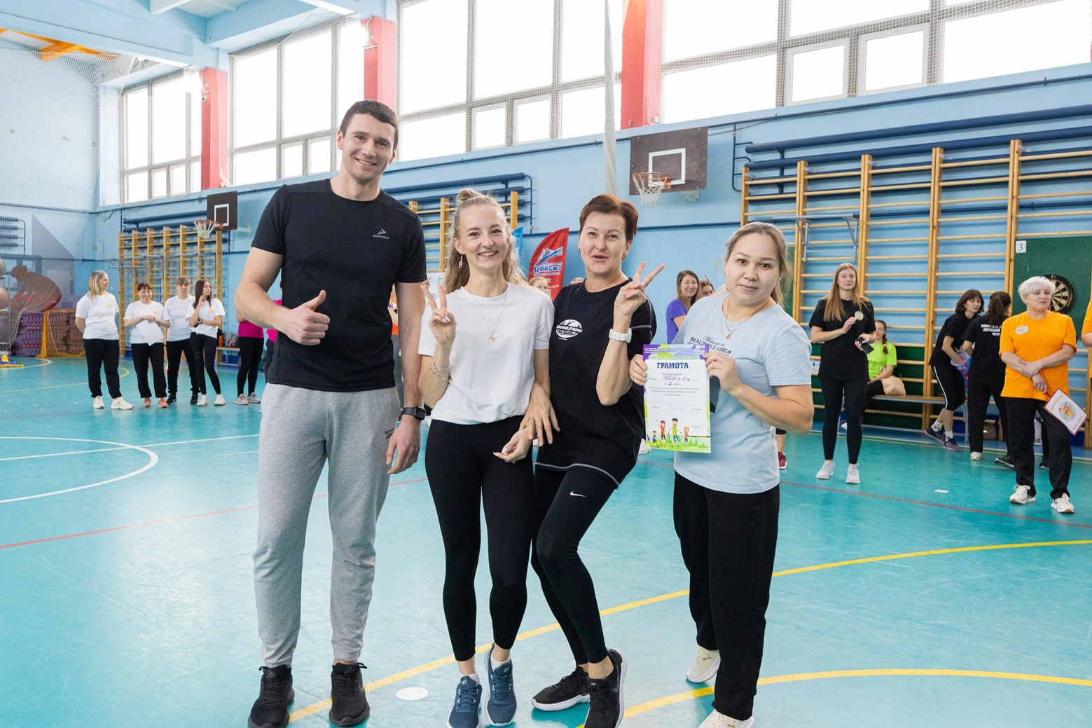
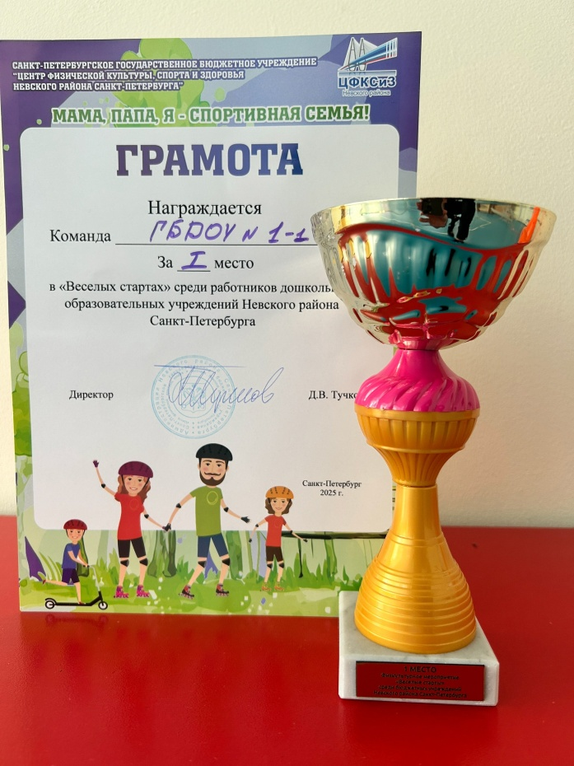

Педагогический коллектив играет ключевую роль
в формировании культуры здорового образа жизни детей, выступая образцом для подражания, пропагандируя ЗОЖ и создавая здоровую психологическую и физическую атмосферу
в образовательном учреждении.

Slide 7
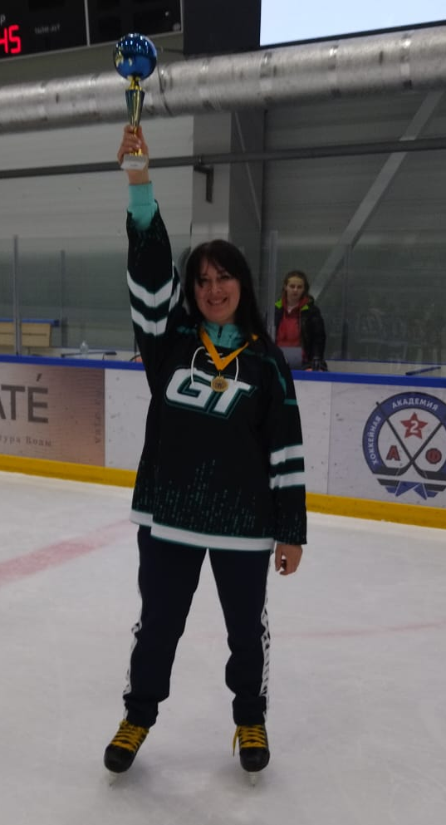
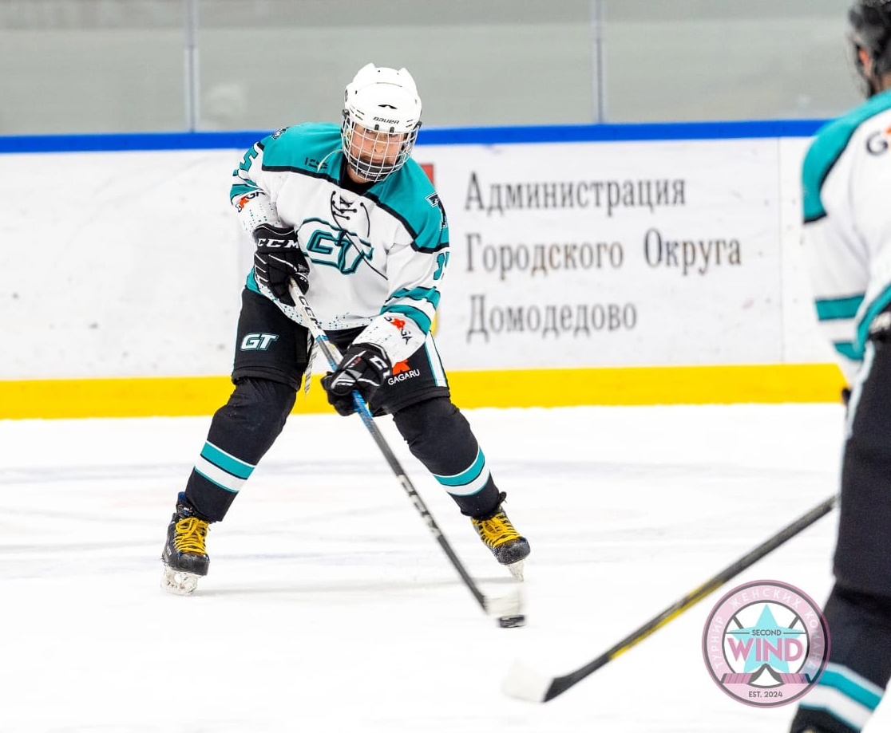
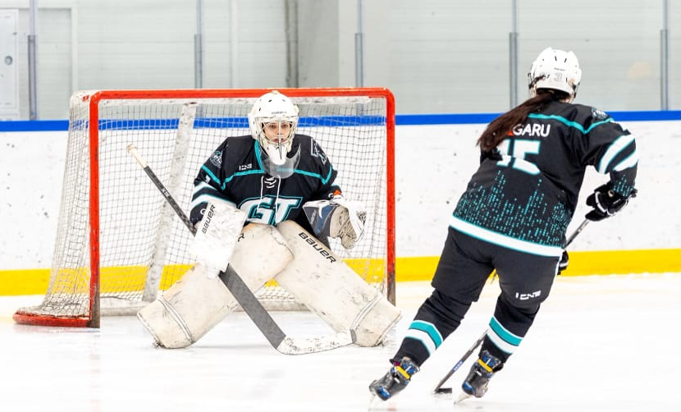
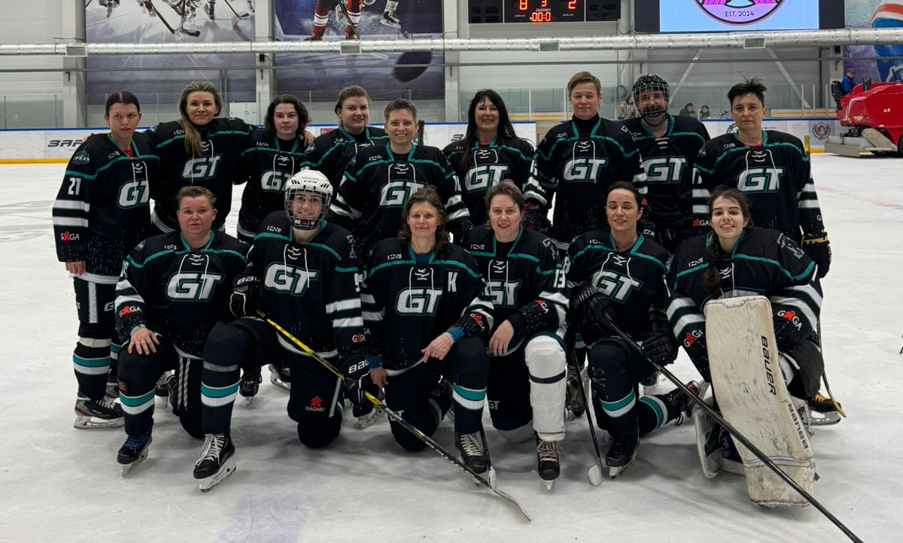


Здоровый образ жизни сегодня –
не просто дань моде, это необходимость.

Slide 8
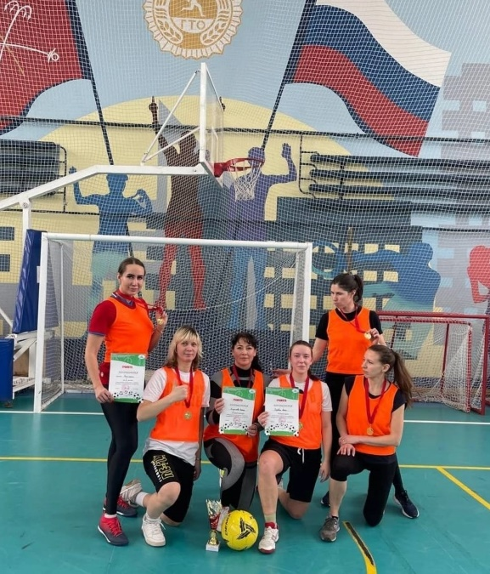

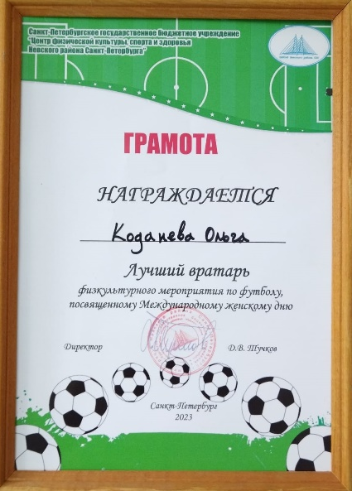
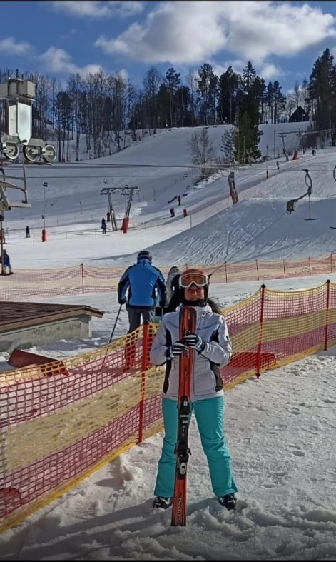

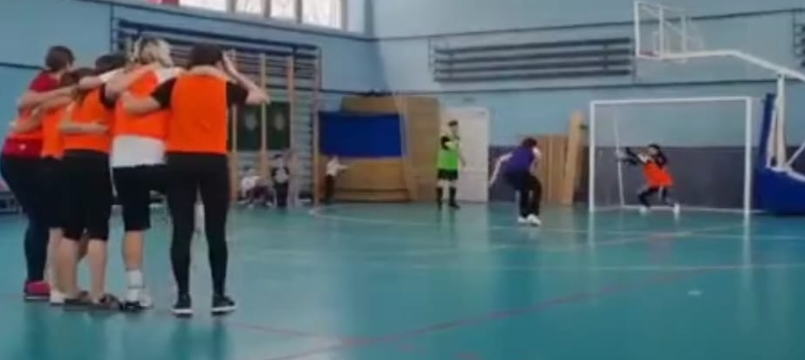
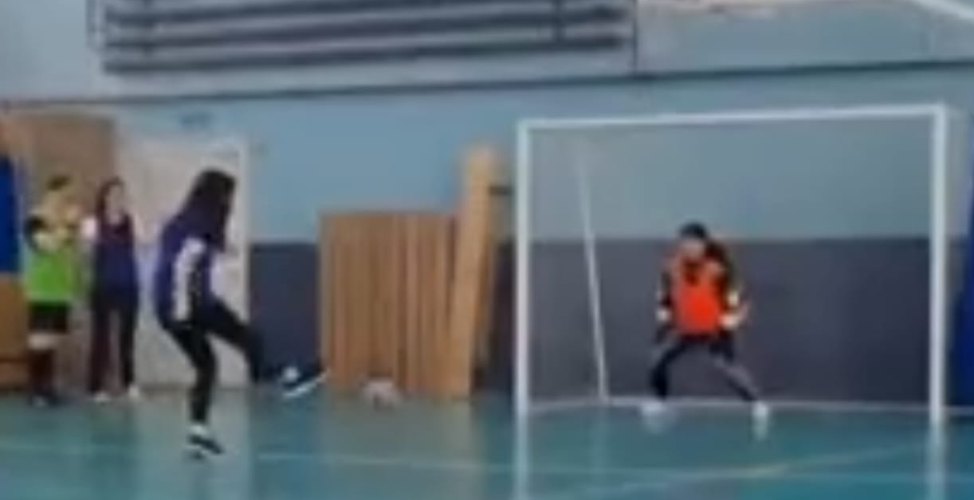
Личный пример руководителя – лучшая мотивация к формированию культуры ЗОЖ сотрудников и детей

Slide 9
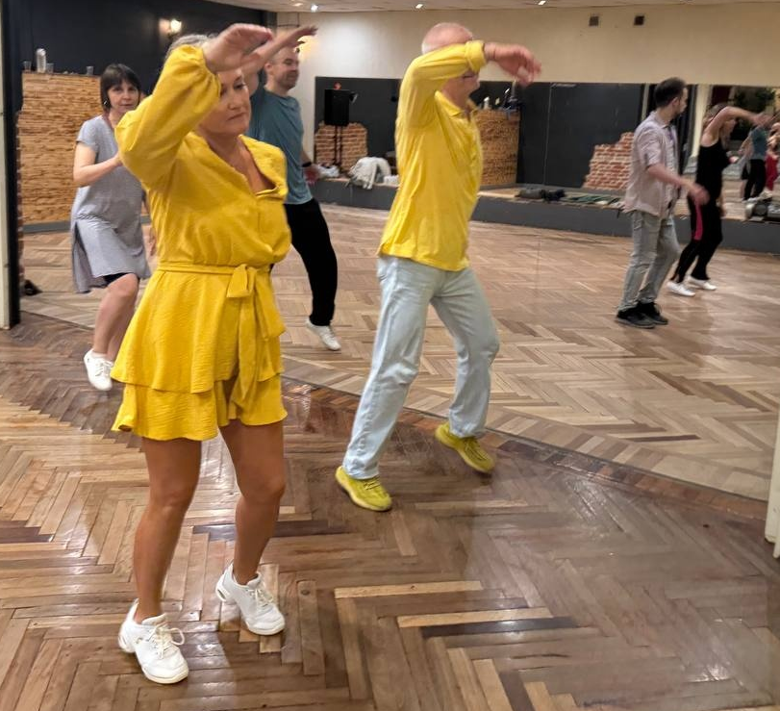
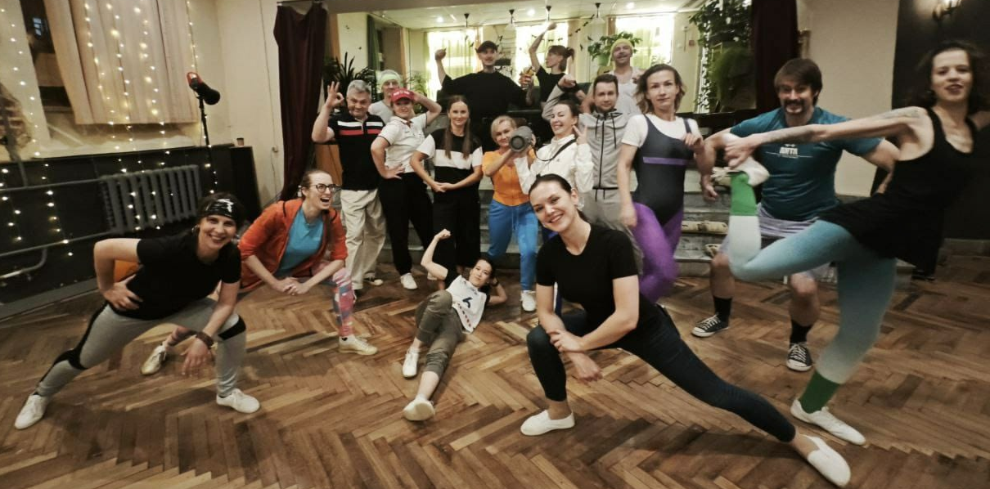

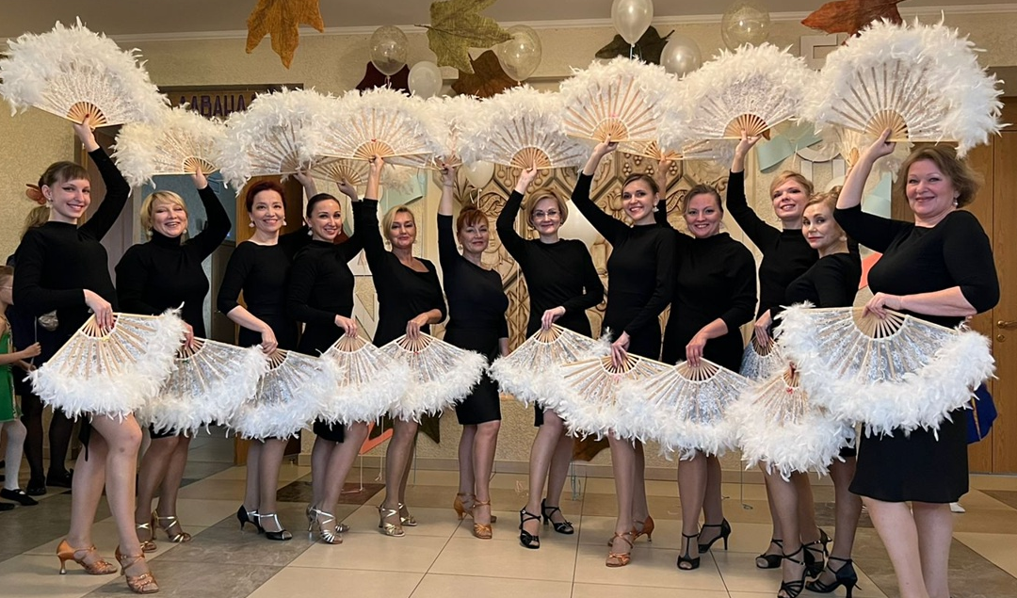
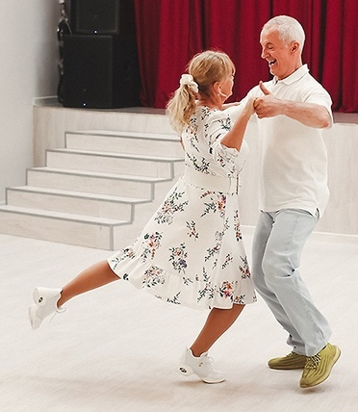
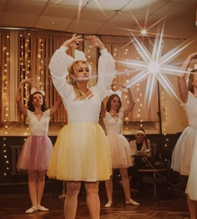
Здоровый, физически активный человек продуктивен
в интенсивном ритме жизни, менее подвержен влиянию стрессовых и других негативных факторов.

Slide 10
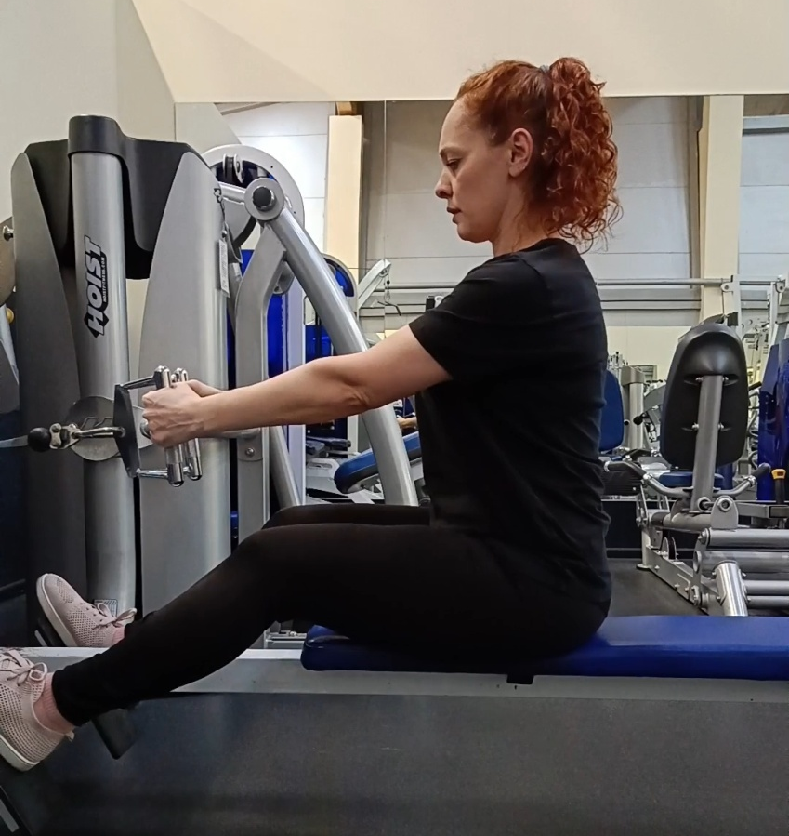
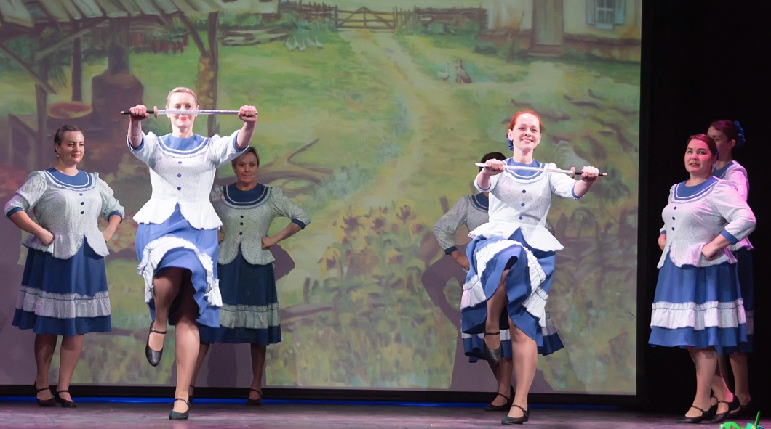

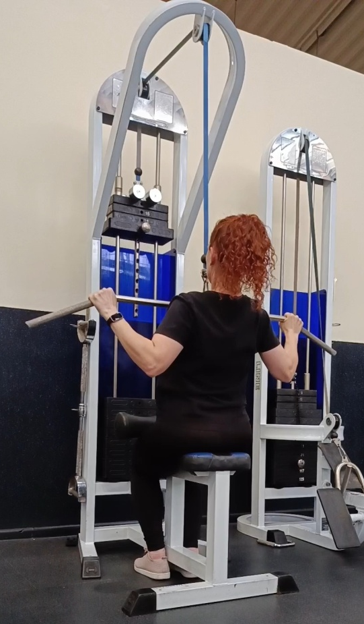
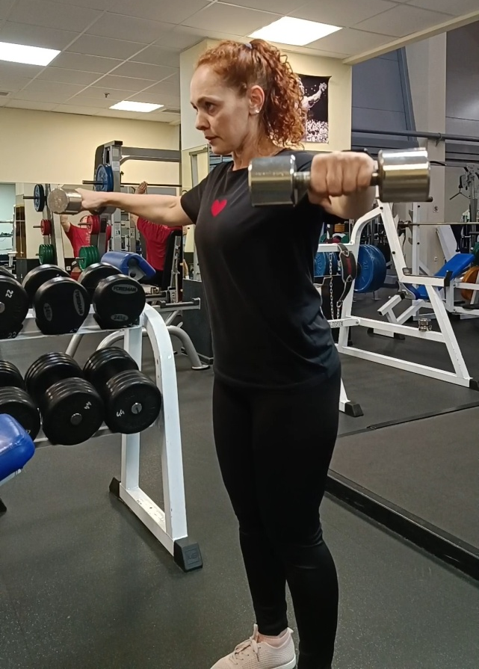
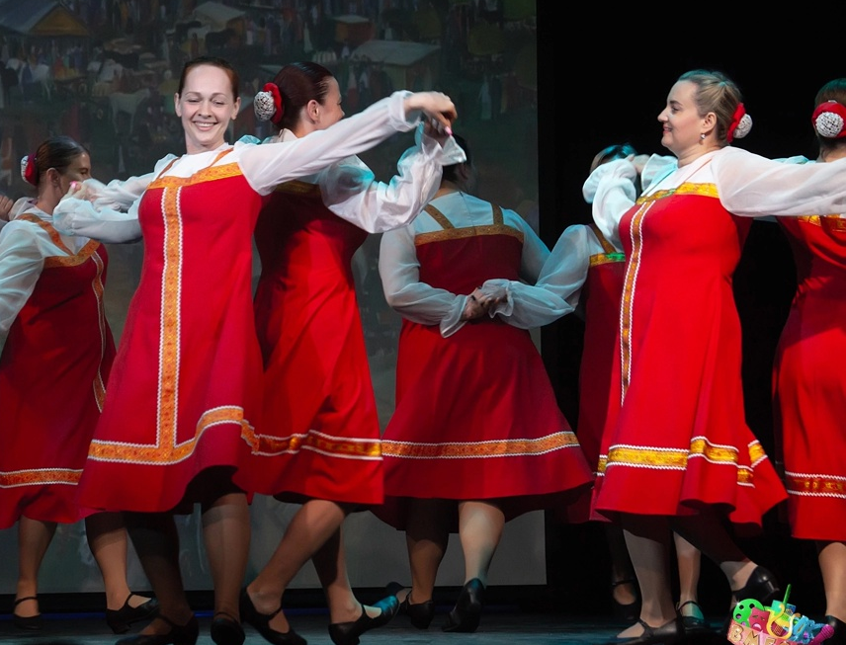

Slide 11


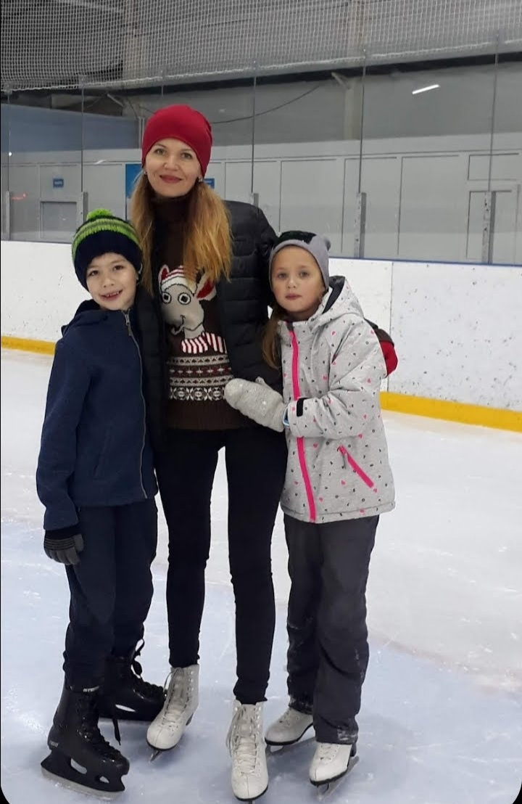
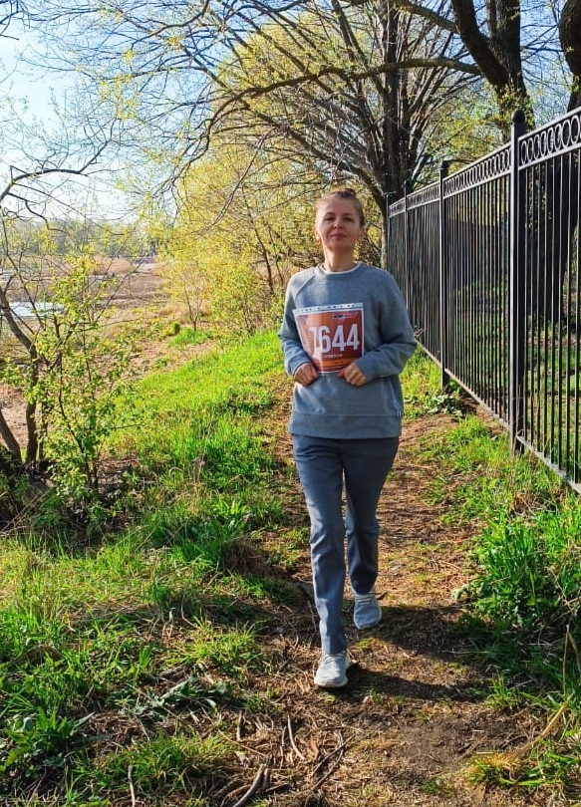


Slide 12

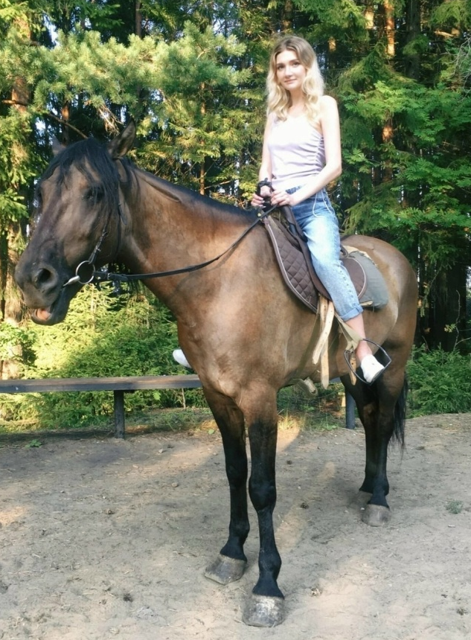

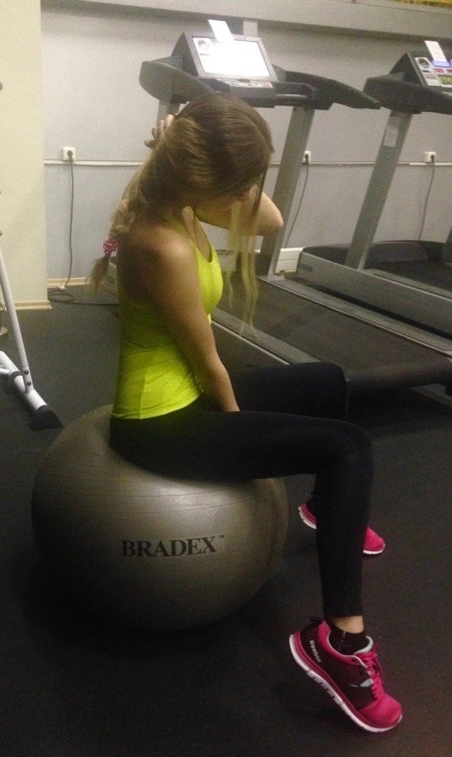
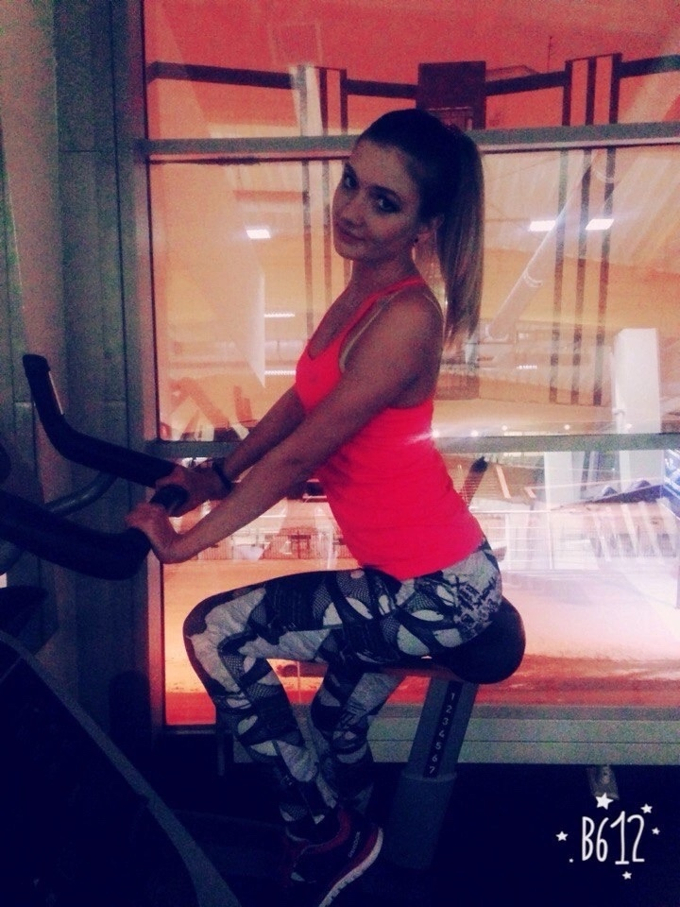

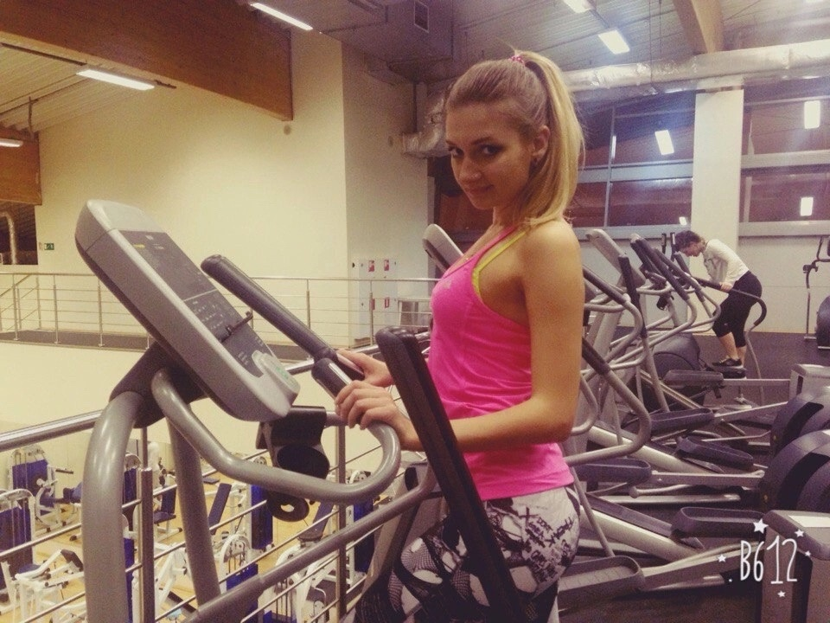


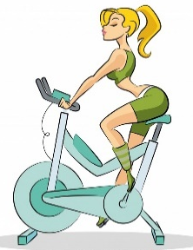

Slide 13
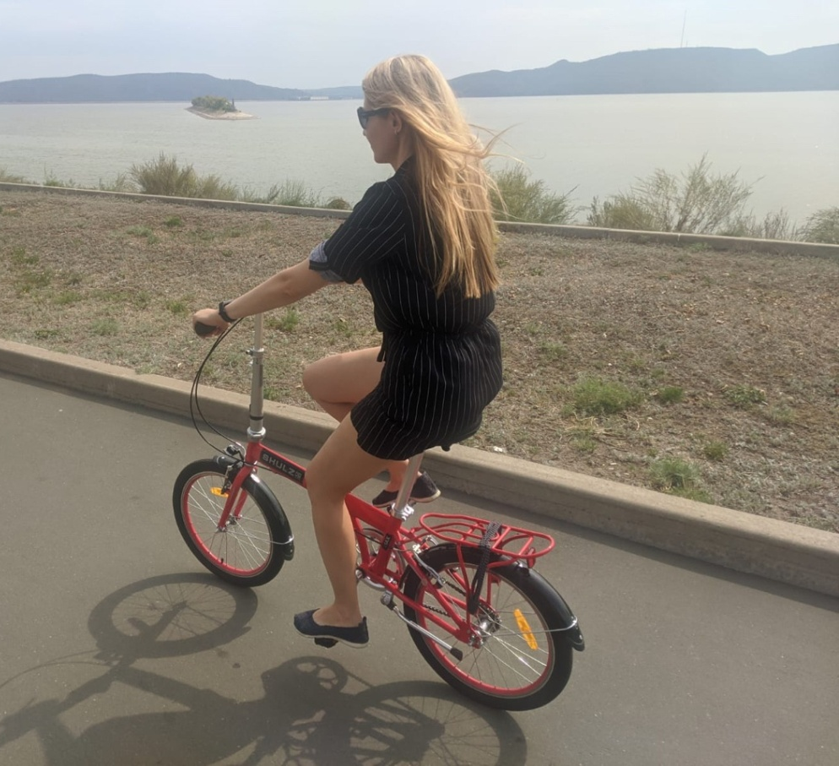


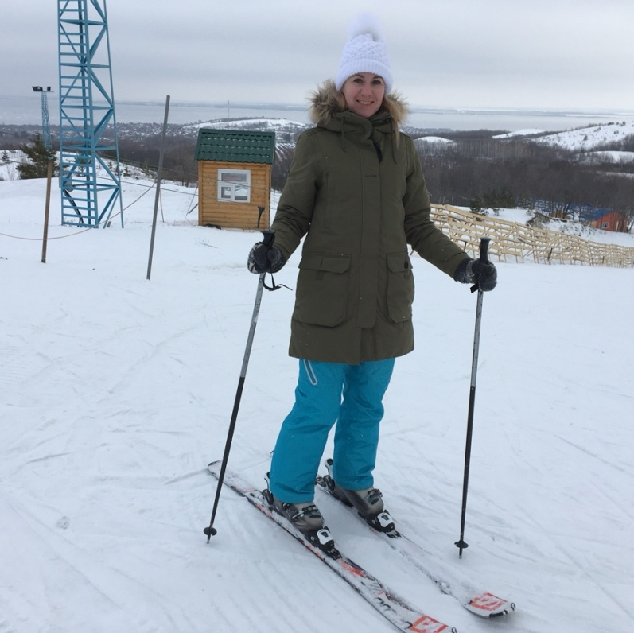
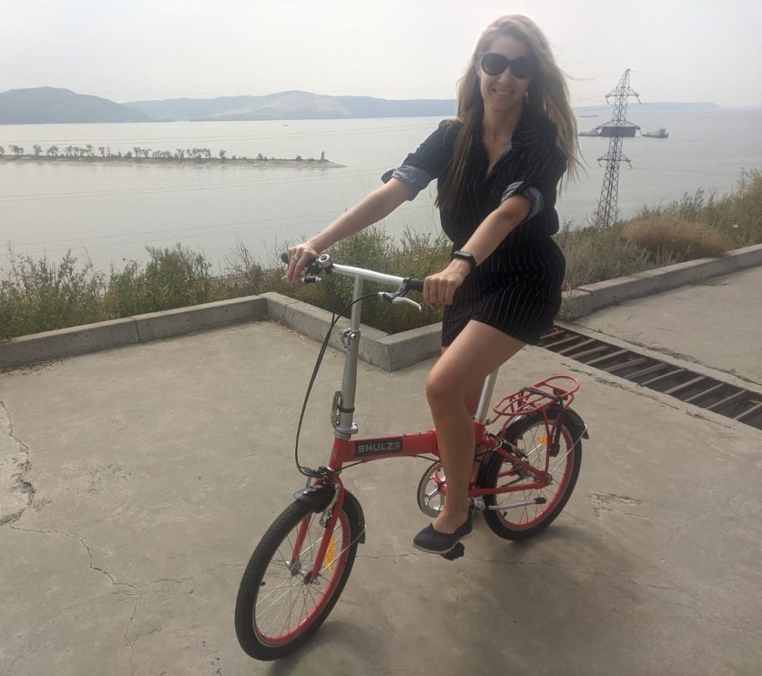

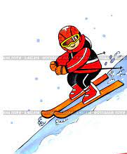

Slide 14
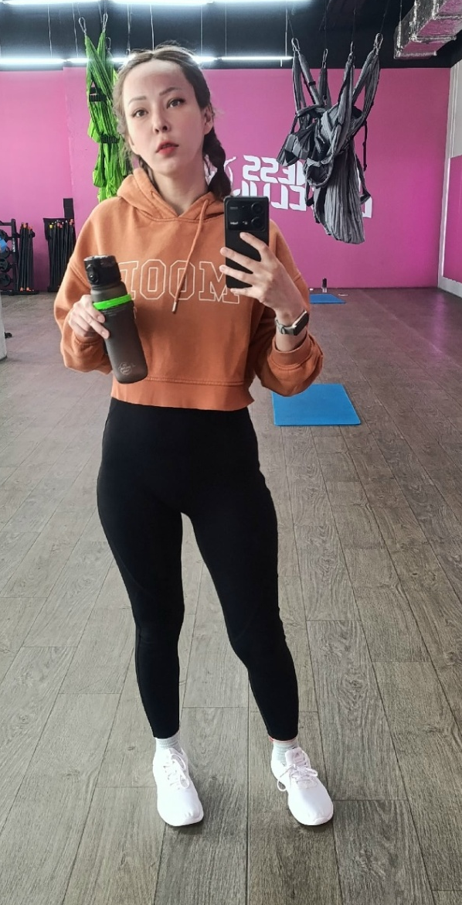
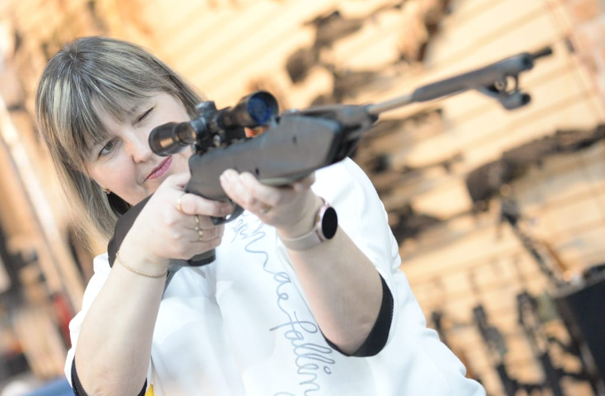

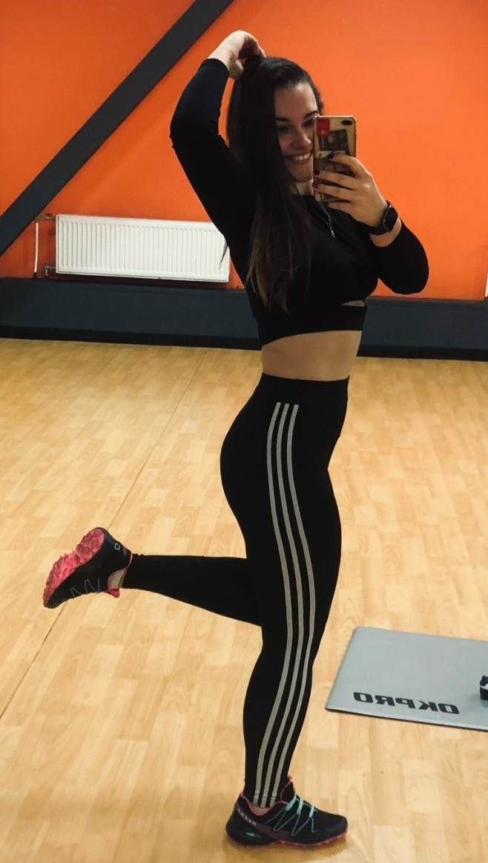

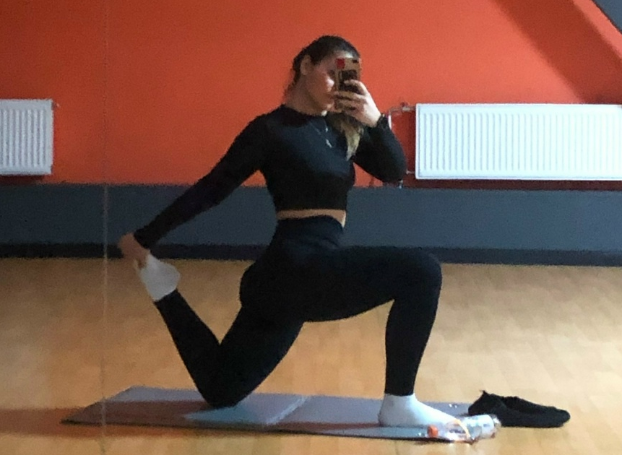


Slide 15
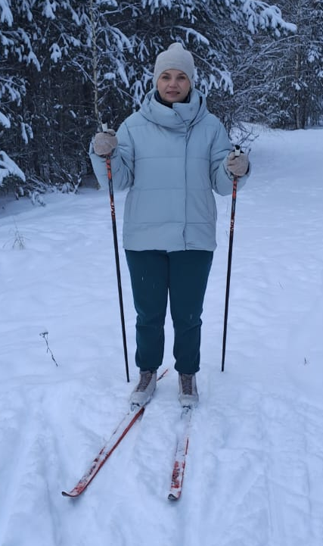
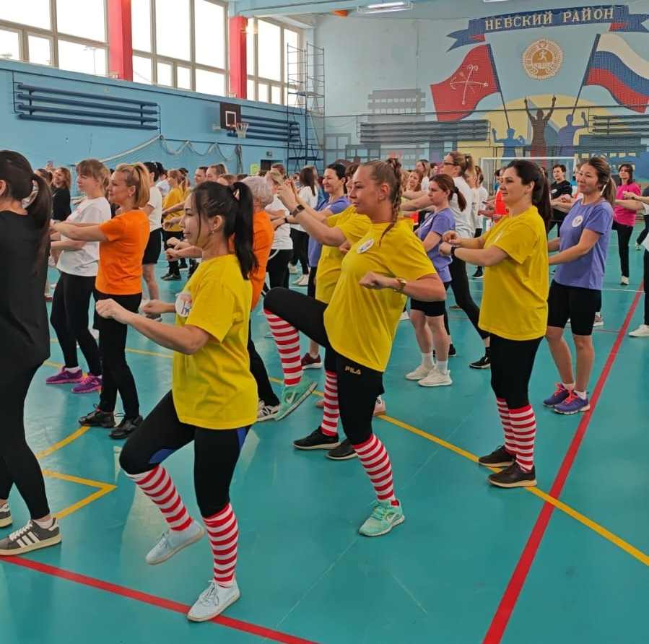
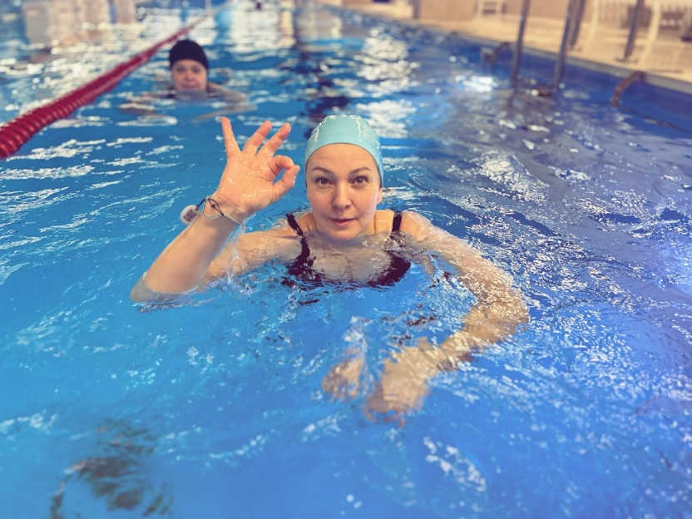


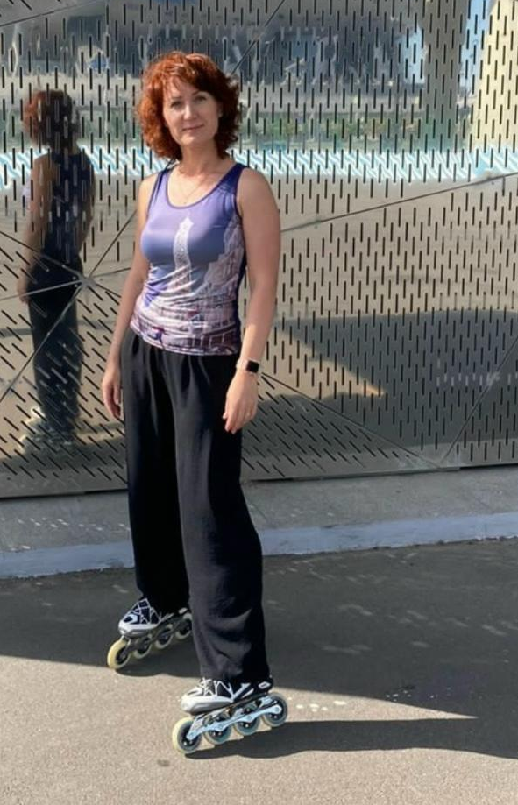
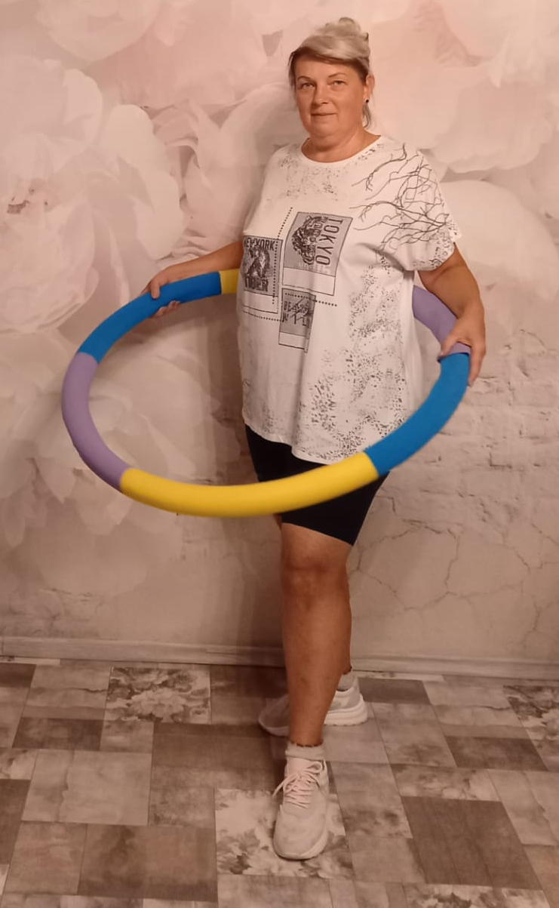
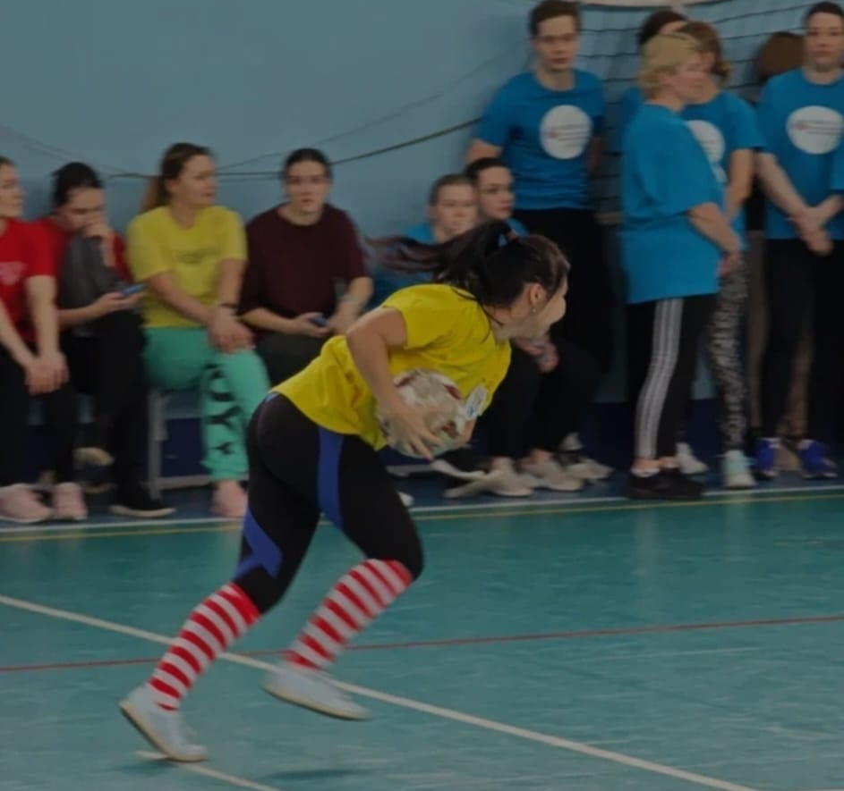



Slide 16
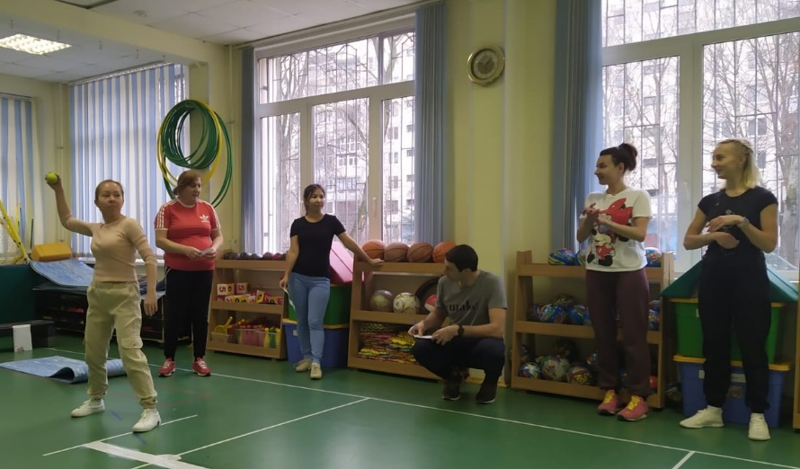
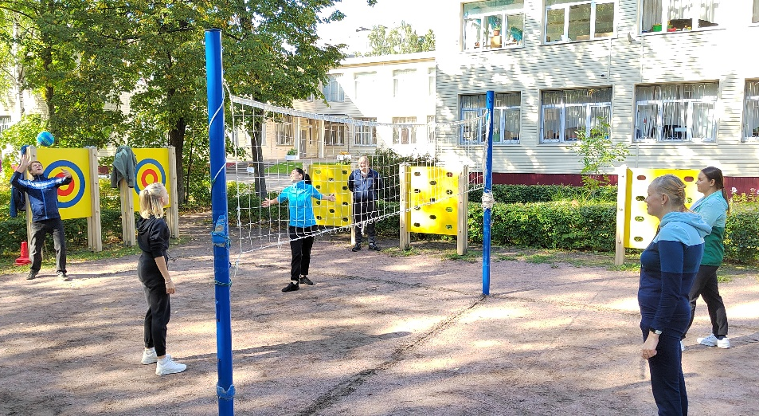


Спортивные мероприятия:
Играем в волейбол и сдаём нормативы ГТО

Slide 17



Совместная
деятельность
с родителями
Ребенок всегда следует образу жизни старших, мамы и папы. Поэтому родители, в первую очередь, сами должны вести здоровый образ жизни.

Slide 18



Совместные с родителями спортивные праздники и досуги: «Папа, мама и я – спортивная семья», Дни здоровья и др.

Slide 19




Выставка плакатов "Реклама здорового питания" среди семей воспитанников

Slide 20




Летний фоточеллендж «Спорт Плюс»
Хорошо, когда ЗОЖ является традицией семьи.
Родители с удовольствием подключились к челленджу и поделились фотографиями

Slide 21



Летний фоточелендж
"Спорт Плюс"
Ориентация семьи на воспитание здорового ребенка.

Slide 22

Здоровый образ жизни - это не только формирование у детей устойчивого интереса к спорту и совершенствование их физического развития, но и формирование общих интересов, укрепление внутрисемейных связей, формирование добрых семейных традиций, улучшение нравственного климата в семье!

Slide 23




Совместная деятельность
со школой
Футбольные матчи проводятся с целью пропаганды здорового образа жизни, активного использования физической культуры и спорта
в организации досуга дошкольников, укрепления их здоровья, снижения заболеваемости, увеличения двигательной активности дошкольников, выявления сильнейших

Slide 24

Участие в районных соревнованиях

Slide 25


Совместная деятельность с Центром спорта Невского района.

Slide 26




Slide 27





Подвижные игры на свежем воздухе.

Slide 28



Slide 29

Физкультурно - музыкальные досуги и праздники создают положительный эмоциональный фон, оказывают благоприятное воздействие на организм ребенка,
усиливают интерес к физическим упражнениям, двигательной активности, приобщают к спорту и здоровому образу жизни
Важнейший итог праздника – радость от участия, победы, общения, совместной деятельности.

Slide 30





Праздники и развлечения

Slide 31





Slide 32





В своей работе мы придаём особое значение соревновательной деятельности, так как именно она является одной из форм приобщения детей
к двигательной активности,
а также средством закрепления двигательных умений.

Slide 33



Соревнования дают возможность каждому почувствовать важность участия в совместных действиях, помощи друг другу для достижения результата и успеха, стимулируют проявление различных физических качеств.

Slide 34



Солнце, воздух и вода-
наши лучшие друзья

Slide 35





Профилактика плоскостопия

Slide 36


Гигиена-это важно, поскольку это формирует навыки здорового образа жизни, укрепляет иммунитет и способствует социальной адаптации ребёнка.

Slide 37




Важно с раннего возраста прививать навыки мытья рук, ухода за зубами и телом, а также чистоплотности в одежде и окружающей среде.

Slide 38

Регулярные прогулки способствуют укреплению иммунитета и улучшению качества сна. укрепляют сердечно-сосудистую систему, улучшают психическое здоровье, снимают стресс и улучшают настроение .

Slide 39




Сюжетно-ролевые игры
Такие игры обогащают игровой опыт детей, делая процесс познания здоровых привычек более увлекательным
и естественным.

Slide 40




Через такие игры дети знакомятся с профессиональными ролями, связанными со здоровьем (врач, аптекарь и др.), учатся сотрудничать, решать проблемы, а также развивают творческое мышление и социальные навыки, необходимые для ведения здорового образа жизни.

Slide 41

Игры помогают формировать
у детей осознанное отношение
к своему здоровью
и здоровью окружающих.
Играя в коллективе,
дети учатся сотрудничать, договариваться и решать проблемы, что важно для формирования культуры взаимоотношений.

Slide 42

В человеке всё должно быть прекрасно: и лицо, и одежда, и душа, и мысли...
А. П. Чехов
Летний показ мод

Slide 43


Чистота - залог здоровья!
Порядок - прежде всего!

Slide 44









Slide 45



Предупреждение
травматизма

Slide 46



Ребенок с младенчества должен усвоить, что здоровым быть хорошо, а болеть плохо. Чтобы всегда быть здоровым он должен соблюдать определенные правила и не делать того, что может привести к болезни или травмам.
Безопасность

Slide 47





Полезное питание

Slide 48







Slide 49


Slide 50



Slide 51





Slide 52







Slide 53





Огород на окне

Slide 54


Профилактические мероприятия ЗОЖ
для дошкольников включают:
физическую активность (зарядка, динамические паузы, игры, прогулки, физкультурные занятия, праздники, досуги), правильное питание и соблюдение режима дня,
личную гигиену (мытье рук, чистка зубов, уход за телом),
закаливание (контрастное умывание, прогулки),
соблюдение гигиены помещений (проветривание, увлажнение воздуха),
медицинскую профилактику (вакцинация, «входной фильтр» в садике),
психологический комфорт,
взаимодействие с родителями и партнёрами.
Важно приучать детей к этим навыкам с раннего возраста, показывая личный пример и используя игровые методы.

Slide 55

Блиц - опрос
Назовите принципы закаливания.
2. Назовите насекомых – индикаторов отсутствия у человека навыков гигиены.
3. Какая поговорка учит нас правильному режиму питания.?
4. Кто такие «совы» и «жаворонки»?
5. Почему детям до 15 лет нельзя заниматься тяжелой атлетикой?
6. Сколько часов в сутки должен спать человек?

Slide 56


Черный ящик
Необходимо дать ответ, что лежит в черном ящике.
В черном ящике предмет, который у сибирских шаманов олицетворял строение мира. У нас в детском саду он используется исключительно в области физкультуры. Что же это?

Slide 57



ЗОЛОТЫЕ ПРАВИЛА ЗДОРОВОГО ОБРАЗА ЖИЗНИ
Новый день начинайте с улыбки и с утренней разминки;
Соблюдайте режим дня;
Помните: лучше умная книга, чем бесцельный просмотр телевизора;
Любите своего ребенка - он ваш, уважайте членов своей семьи, они - попутчики на вашем пути;
Обнимать ребенка следует не менее 4 раз, а лучше - 8 раз;
Не бывает плохих детей, бывают плохие поступки;
Личный пример по здоровому образу жизни - лучше
хорошей морали;
Используйте естественные факторы закаливания –
солнце, воздух и воду;
Помните: простая пища полезнее для здоровья, чем
искусные яства;
Лучший вид отдыха - прогулка с семьей на свежем
воздухе, лучшее развлечение для ребенка – совместная
игра с родителями

Slide 58



